Slide 1
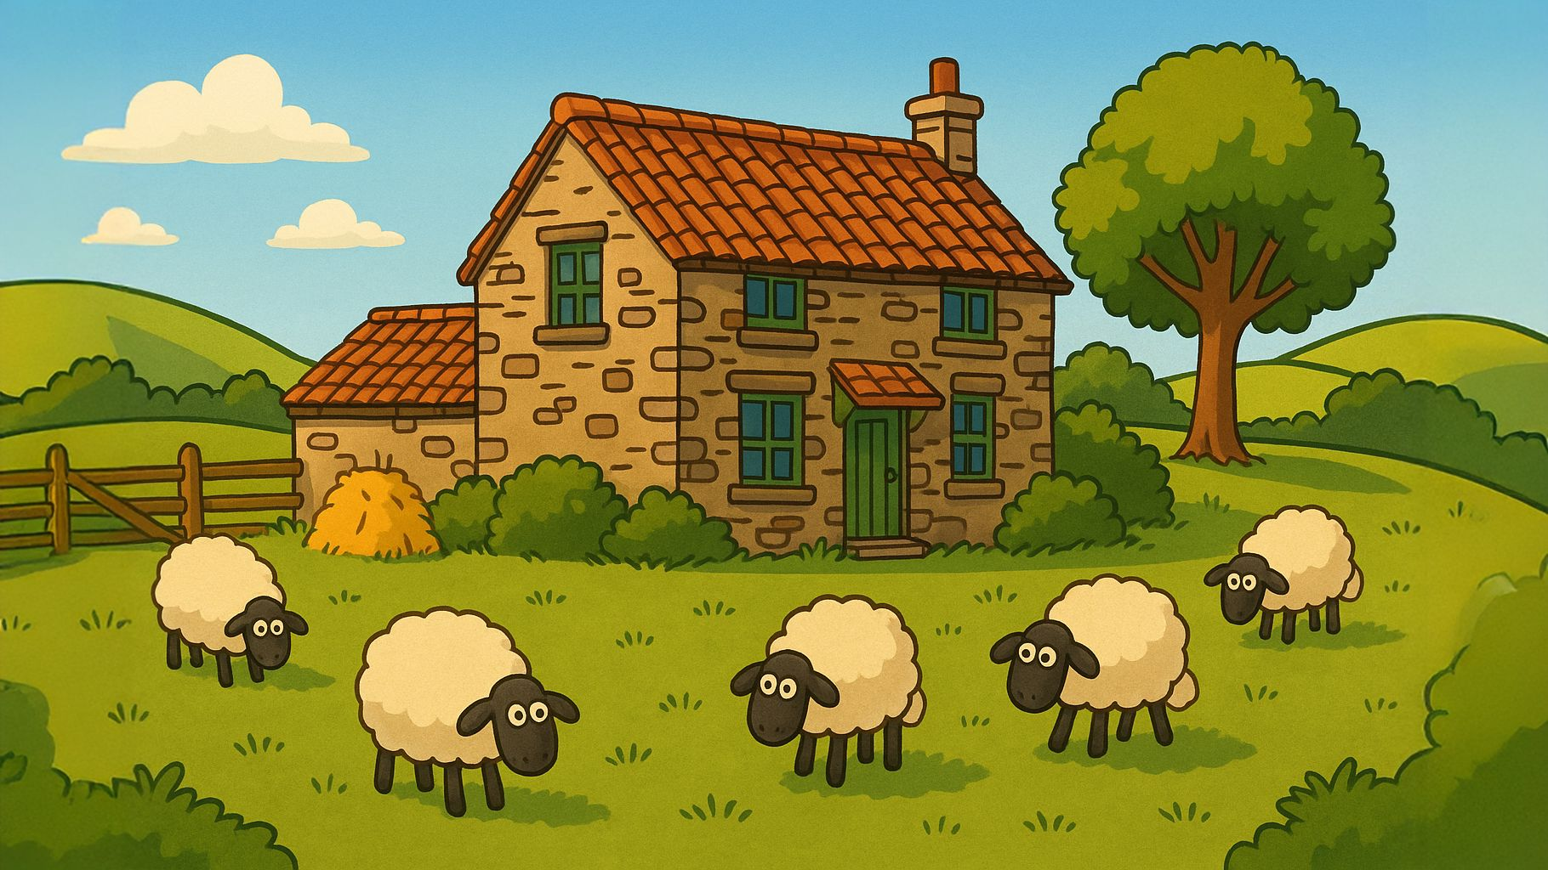



















БРУДНИЙ
ШВИДКИЙ
КОРОТКИЙ
ВЕЛИКИЙ
ВЕЛИКИЙ
ЗЛИЙ

